Slide 1
Гендерна соціологія

Slide 2

ОСНОВНІ ПИТАННЯ:
Поняття “гендерна соціологія”, основні категорії гендерної соціології
Основні теорії гендеру
Теорії формування гендерних ролей

Slide 3

Поняття “гендерна соціологія”
Гендерна соціологія - галузь соціології, яка вивчає закономірності диференціації чоловічих та жіночих ролей, статеві відмінності на всіх рівнях та їх вплив на людське існування та співіснування, на особливості соціальної організації, специфіку чоловічої та жіночої соціальних спільнот.

Slide 4
Гендер
Стать
анатомо-фізичні особливості людей, на основі яких людські істоти розрізняються як чоловіки та жінки
соціальне очікування від представників кожної статі

Slide 5
Гендерна ідентичність
Статева ідентичність
переживання своєї відповідності гендерним ролям, тобто сукупності суспільних норм і стереотипів поведінки, характерних для представників певної статі
усвідомлення себе представником тієї чи іншої статі

Slide 6
Андрогінність - вищий рівень спорідненості рис маскулінності та фемінності, досягнутий однією особою
Маскулінність - психологічні характеристики, пов’язані з чоловічою статтю, історично сформовані особливостями культури певного суспільного середовища.
Фемінність - психологічні характеристики, пов’язані з жіночою статтю, історично сформовані особливостями культури певного суспільного середовища.

Slide 7
Термін “гендер” виник наприкінці 1960-х років завдяки спробам подолати суперечності і знайти найбільш послідовніші інтерпретації норм культури.
Розрізнення статі і гендеру означало перехід від традиції пояснювати культурну різницю між жінками і чоловіками біологічними чинниками до можливості пояснювати цю різницю соціальними і культурними чинниками.
Термін “гендерна рівність” зафіксований у Законі України “Про забезпечення рівних прав і можливостей жінок і чоловіків” від 08.09.2005 р.

Slide 8
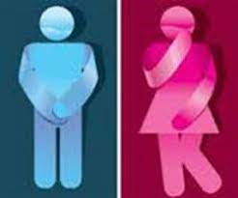
Гендер - організована модель соціальних стосунків між чоловіками і жінками, що конструюється основними інститутами суспільства.
Гендерна соціалізація - процес, в якому індивід вбирає в себе гендерні ідеали, гендерні ролі і ґендерно різні моделі поведінки, засвоєння соціальної ролі і ґендерно різні моделі поведінки, засвоєння соціальної ролі, визначеної для неї суспільством відповідно до її статі.

Slide 9
ФАЗИ ГЕНДЕРНОЇ СОЦІАЛІЗАЦІЇ:
Адаптація - зовнішнє пристосування гендерних відносин, норм і ролей
Інтеріоризація - сутнісне засвоєння чоловічих і жіночих ролей, гендерних відносин і цінностей.

Slide 10
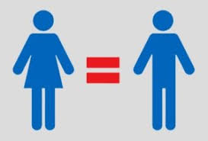
Гендерна рівність - це рівний правовий статус жінок і чоловіків та рівні можливості для його реалізації, що дозволяє особам обох статей брати рівну участь у всіх сферах життєдіяльності суспільства.

Slide 11
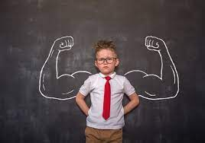
Кожна культура має свої стандарти фемінності (жіночності) й маскулінності (чоловічості), які називають гендерними нормами.
Гендерні стереотипи - один із видів соціальних стереотипів, заснованих на прийнятих в суспільстві уявленнях про маскулінне та фемінне.
Під соціальними стереотипами розуміють набір загальноприйнятих норм і суджень, які стосуються існуючого становища чоловіків і жінок, норм їхньої поведінки, мотивів і потреб.

Slide 12
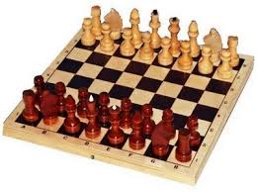
У кожній культурі існують різні фемінності й різні маскулінності, які залежать або тісно взаємодіють з іншими соціальними характеристиками - класом, віком, сексуальною орієнтацією, місцем проживання.
Гендерна поляризація - інтерпретація жіночості й чоловічості як різних та протилежних, ізольованих одна від одної якостей.

Slide 13
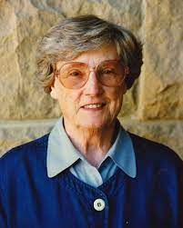
У 1975 р. Елеонор Маккобі (1917-2018) і Керол Джеклін (1939-2011) видали працю “Психологія статевих розбіжностей”. Здійснивши більше ніж 1400 психологічних досліджень вчені склали список “непідтверджених переконань”:
дівчатка більш комунікабельні, ніж хлопчики;
в дівчаток нижча самооцінка та краща механічна пам’ять;
у хлопчиків кращі мисленнєві здібності, хлопчики аналітичніші;
на дівчаток більше впливає спадковість, а на хлопчиків - оточення;
дівчаткам бракує мотивації для досягнень;
дівчатка краще сприймають інформацію на слух, а хлопчики - візуально.
Елеонор Маккобі (1917-2018)- американська психологиня в сфері гендерних досліджень та психології розвитку

Slide 14
Основні теорії гендеру
І. Теорія соціального конструювання гендеру
гендер конструюється шляхом соціалізації, розподілу праці, системою гендерних ролей, сім’єю, засобами масової інформації
гендер формується також самими індивідами - на рівні їх свідомості (гендерна ідентифікація), прийняття заданих суспільством норм і підлаштування під них (в одязі, зовнішності, манері поведінки тощо)

Slide 15
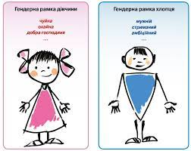
Створювати, конструювати гендер означає створювати такі відмінності між хлопчиками і дівчатками, чоловіками і жінками, які не є природними, сутнісними чи біологічними.

Slide 16
ХАРАКТЕРИСТИКИ ДЛЯ КОНСТРУЮВАННЯ ГЕНДЕРУ:
БІОЛОГІЧНА СТАТЬ
СТАТЕВО-РОЛЬОВІ СТЕРЕОТИПИ
ГЕНДЕРНИЙ ДИСПЛЕЙ
Гендерний дисплей - різноманіття проявів, пов’язаних з суспільними приписами норм чоловічої та жіночої дії і взаємодії.

Slide 17
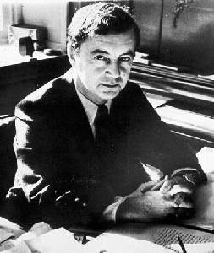
Е. Гоффман ввів поняття “гендерний дисплей”для опису соціальних аспектів статті.
Гендерний дисплей являє собою механізм створення гендеру, оскільки виражає безліч проявів складових статті - гендерні стереотипи, статево-рольові норми та статево-рольову ідентичність.
Ервінг Гоффман (1922-1982) - американський соціолог

Slide 18

Гендерний стереотип - стійка, спрощена, емоційно забарвлена модель поведінки і рис характеру чоловіків і жінок.
Приклади гендерних стереотипів:
завищена оцінка усього того, що стосується чоловічої статі;
подвійний стандарт статевої моралі з переважним забезпеченням свободи чоловіків;
уявлення про розподіл сімейних і професійних ролей між чоловіками і жінками.

Slide 19

Гендерна роль - система соціальних стандартів, вказівок, нормативів, очікувань, яким людина повинна відповідати, щоб її визнали як чоловіка чи жінку.
У гендерну роль включаються усі думки, почуття, слова і вчинки, що вказують на стать індивіда.
Гендерна роль виражає гендерну ідентичність.
Гендерна ідентичність є внутрішнім переживанням внутрішньої ролі.

Slide 20

КОНСТРУЮВАННЯ ГЕНДЕРУ
Біологічна категорія
Соціальна категорія
Гендерна ідентичність
Прийняття ролі
Встановлення статусу

Slide 21
ІІ. Розуміння гендеру як мережі, структури чи процесу, розгляд гендеру в ряду таких стратифікаційних категорій, як вік, клас, раса.
ЕТАПИ СТАНОВЛЕННЯ ГЕНДЕРА:
стать (sex) як біологічна категорія - безпосереднє дане поєднання генів і геніталій
стать (sex) як соціальна категорія - призначення від народження, засноване на типі геніталій
статева (sex-gender) ідентичність - усвідомлення себе як представника даної статі
стать (gender) як процес - навчання, прийняття ролі, оволодіння поведінковими діями відповідно до певного гендерного статусу
стать (gender) як статус і структура - завершення оформлення гендерного статусу індивіда як частини громадської структури

Slide 22

ІІІ. Розуміння гендеру як культурної метафори
Чоловіче і жіноче існують як елементи культурно-символічних рядів:
чоловіче - раціональне, духовне, божественне, культурне; позитивне, значуще, домінуюче;
жіноче - чуттєве, тілесне, гріховне, природне; негативне, вторинне, субординоване.
У соціальному і культурно-символічному аспектах статі, на відміну від біологічного, містяться неявні ціннісні орієнтації і установки, сформовані таким чином, що усе, обумовлене як “чоловіче”, вважається позитивним і первинним, а визначене як “жіноче” - негативним і вторинним.

Slide 23
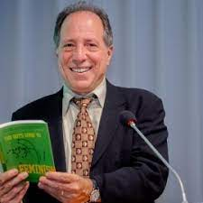
“Гендерна відмінність - продукт гендерної нерівності, а не навпаки. Фактично, гендерна відмінність становить головний наслідок гендерної нерівності, оскільки саме через ідею нерівності узаконюється нерівність… Створення відмінності власне є підґрунтям, на якому виростає нерівність”.
Майкл Кіммел (1951 р.н.) - американський соціолог, спеціаліст з гендерних досліджень, фемніст

Slide 24

Теорії формування гендерних ролей
І. Психодинамічна теорія
Стадії гендерного розвитку дитини:
діти не усвідомлюють статевих відмінностей
діти у віці 2 років починають помічати, що хлопчики і дівчатка відрізняються один від одного
дитина оцінює усіх людей з точки зору їх статевої належності і поступово знаходить свій шлях до чоловічої і жіночої ідентичності

Slide 25
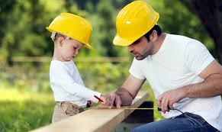
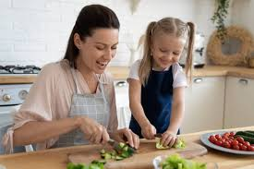
ІІ. Теорія зумовлення і соціального навчання
Уявлення про чоловічу і жіночу формується в рамках кожної культури, а потім засвоюється дітьми в процесі їх інтеграції в систему соціальних стосунків з батьками, однолітками та оточуючими людьми.
провідним соціально-психологічним механизмом статевої ідентифікації є імітація.

Slide 26

ІІІ. Теорія когнітивного розвитку
Людина сприймає оточуючих людей і оцінює своє спілкування з ними через призму гендерних уявлень.
Особливість теорії: припущення про те, що у дитини вже є в наявності базова система чоловічих чи жіночих цінностей і в процесі свого розвитку у зв’язку з бажанням володіти маскулінними чи фемінінними якостями дитина свідомо обирає в якості моделі для наслідування певних чоловіків чи жінок, хлопчиків чи дівчаток.

Slide 27

ІV. Гуманістично - екзистенціальна теорія
Суб’єкт фігурує як система, що саморозвивається, продукт самовиховання. Переважна більшість жінок недостатньо реалізована в професійній, громадській діяльності, оскільки їхній вибір часто дикується зовнішніми обставинами, а не прагненням до самовираження, самореалізації.
Основна ідея: Я-актуалізація статі у різних сферах діяльності.

Slide 28

V. Теорія біхевіоризму (поведінкова школа)
Поведінка людини - система закріплених стимул-реактивних зв’язків, що формують типову чоловічу або жіночу поведінку.
Найближче оточення з перших днів народження дитини підкріплює типові, зазвичай, статево відповідні реакції і тим самим робить з неї чоловіка або жінку. Теорию також називають теорією статевої типізації.

Slide 29

VI. Теорія соціальних ролей
Ряд гендерних відмінностей є продуктами різних соціальних ролей, які підтримують або гальмують в жінках або чоловіках певні варіанти поведінки. Різні ролі формують різні навички й установки, що призводить до різної поведінки жінок і чоловіків. З того, що жінки і чоловіки займаються різними справами, робиться висновок, що вони є різними людьми.

Slide 30
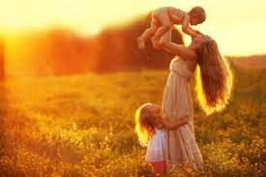

VII. Теорія взаємодоповнюваності статей
В сучасній сім’ї одружжя повинні виконувати дві різні ролі:
інструментальна роль - професійна діяльність, що приносить матеріальне благополуччя і соціальний статус
експресивна роль передбачає турботу про дітей і регулювання внутрішньосімейних відносин.
Здатність жінки до дітонародження і догляд за дітьми однозначно визначає її експресивну роль, а чоловік стає виконавцем інструментальної ролі.

Slide 31
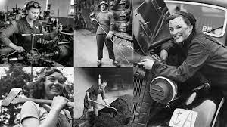
VIII. Теорія гендерних схем
Оскільки гендерними ролями людина оволодіває в процесі навчання, стереотипні ролі можна змінити, позбавившись від стереотипів.

Slide 32
ВИСНОВКИ
Поняття “гендер” відображає як складний соціокультурний процес конструювання суспільством відмінностей у чоловічих та жіночих ролях, поведінці, ментальних і емоційних характеристиках, так й сам результат - соціальний конструкт ґендеру.
Гендерна соціалізація є результатом складної взаємодії біологічних, психологічних, куоьтурних і соціальних факторів.

Slide 33
Використана література:
Гендер для медій/За ред. О. Маєрчик, О. Плахотнік, Г. Ярманової. Киїк: Критика, 2013. 218 с.
Карнаух Л.П. Проблема гендерної соціалізації особистості в зарубіжних та вітчизняних психолого-педагогічних дослідженнях. Науковий вісник МНУ імені В.О. Сухомлинського. Вип. 1.45(106), 2014. С.54-59.
Краснопольська Т.М. Основні теоретичні конструкти гендера. Актуальні проблеми політики: зб. наук. пр./ гол. ред. С.В. Ківалов. Одеса : Національний університет “Одеська юридична академія”, 2012. С. 236-244.

Slide 34
Дякую за увагу
Дніпро, 2021

